Slide 1

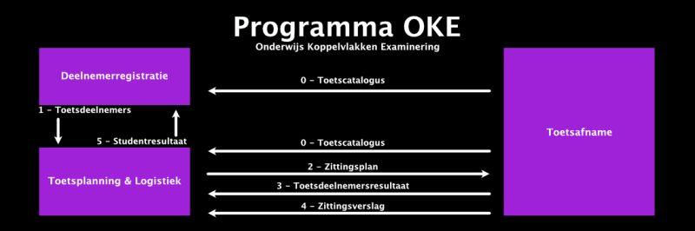
Examinering/toetsing mbo
afsprakenset
Architectuurraad 10-11-22
Jos van der Arend J.vanderArend@kennisnet.nl
Ronald Ham
Ronald.ham@surf.nl
Notes:
Laatste wijzigingen:
Aansluiting met spec op Github (https://github.com/NetwerkExamineringDigitalisering/NED-OOAPI) en
Aanpassingen op recente versie 5 van OOAPI (https://open-education-api.github.io/specification/v5/docs.html)
Consisentie en leesbaarheid

Slide 2

Het idee: Business case digitale diplomadossier afhandeling op 1 locatie
Digitalisering gerealiseerd bij unit Sport en bewegen:
Processtappen:
- Leverancier Boom – Remindo
- Proces: vanaf gemaakt examen t/m afhandeling examenbewijzen en resultaat
- Hoe: Digitaal beoordelingsformulier met resultaat via herkenningsoftware Xerox naar digitaal diplomadossier – administratie voert resultaat in SIS (Eduarte) met examenbewijs. (let op metadatering - voorblad!)
Omvang ‘besparing’
- 5.000 examens per jaar
- 0,5 uur ‘tijdsbesparing’ per af te handelen examen voor in totaal onderwijs en ondersteuning
Besparing: 2.500 uur op jaarbasis = 1,5 fte (onderwijs en ondersteuning totaal)
EN:
Inlevertermijn van rond de 74 werkdagen naar nu tussen de 1 en 5 dagen
RANDVOORWAARDE: discipline, systemen op orde en digitale vaardigheid onderwijs
‘besparing’ zit in minder overuren administratief personeel, andere inzet docentenuren en kwaliteits-verbetering diplomadossier (volledigheid, juistheid en tijdigheid en dus betrouwbaarheid)
Sterk samenwerken in het mbo

Slide 3
De verbreding: Landelijke situatie voor alle MBO instellingen
Gedachte ‘landelijke business case’:
Als Alfa-college 1,5 fte bij 1 unit kan ‘besparen’ en Alfa-breed: stel 5 fte
Dan landelijk ‘besparings’ potentieel:
500.000 MBO studenten landelijk / 15.000 Alfa x 5 fte = ruim 150 fte
Stel realisatie van 50% van dit potentieel dan circa 75 fte anders in te zetten
In euro’s: tussen de EUR 5 mln. en EUR 6 mln.
Daarnaast: minder papier (milieuvoordelen) – minimaal 1 mln. A4-tjes
En dus initiatief opgeschaald naar landelijk via NED
Sterk samenwerken in het mbo

Slide 4
Kengetallen leverancierslijst - digitaal
Totaal aantal geïdentificeerde examenleveranciers: Circa 70 leveranciers
Hiervan aangesloten bij Remindo (Paragin platform): circa 25 leveranciers
Ander platform partij is: Webedu – Praktijktoetsen van ExamenServices
Plus overige platformen van SPL (Praktijktoets), Consortium, …
Sterk samenwerken in het mbo

Slide 5
De verbreding:
Business case: koppelingen OOAPI
MBO instellingen
– minder fouten, minder administratieve last – zie business case landelijk
EN:
SIS-, planning leveranciers
– minder bouw en beheer koppelingen t.o.v. maatwerkkoppelingen
Examenleveranciers / -platforms
– minder bouw en beheer koppelingen t.o.v. maatwerkkoppelingen
MBO Raad
– …..standaardisering MBO instellingen?
Sterk samenwerken in het mbo
Notes:
Gedachte ‘landelijke business case’:
Als Alfa-college 1,5 fte bij 1 unit kan ‘besparen’ en Alfa-breed: stel 5 fte
Dan landelijk ‘besparings’ potentieel:
500.000 MBO studenten landelijk / 15.000 Alfa x 5 fte = ruim 150 fte
Stel realisatie van 50% van dit potentieel dan circa 75 fte anders in te zetten
In euro’s: tussen de EUR 5 mln. en EUR 6 mln.
Daarnaast: minder papier (milieuvoordelen) – minimaal 1 mln. A4-tjes
En dus initiatief opgeschaald naar landelijk via NED

Slide 6
Project: Creëer koppelingen binnen Open API protocol voor digitaal examineringsproces
Doel
Het doel geeft het vergezicht weer. Waarschijnlijk zijn vervolgprojecten nodig om dit doel te bereiken.
“Het doel is het kunnen uitwisselen van gewenste data tussen de diverse SIS-sen planningsisntrumenten enerzijds en examenplatformen anderzijds in het mbo volgens één standaard.”
Sterk samenwerken in het mbo

Slide 7
Betrokken organisaties
Rob Vos (MBO Digitaal/NED), Hans Swart (Alfa college/NED),
Nelleke Lafeber (MBO Raad) en Ellen Kieviet-Hoegen Dijkhof (ROC Amersfoort/NED)
Mark Leumens en Marga Schoneveld – Kerkhof (ROC van Amsterdam)
Henk Knevelbaard (Alfa college)
Richelle Werner (Summa college)
Manon van Soest, David Vermeulen (ROC Midden Nederland)
Marco Huijser (Zadkine)
Sjoerd Zonneveld, Michiel Rotteveel, Ellen Zoegaard (SPL/Stichting Praktijkleren)
Jeroen van Waes (Webedu/Examenservices)
Erik Degen (Coöperatie Examens MBO/Rekenexamens)
Roan Boer Rookhuiszen (Paragin/Remindo Toets)
René Rutte, Mike Timmer (Xebic/OnTrac & Gradework; OnStage)
Bas Engelen (Visma Advitrae/Xedule)
John Schols, Kees van Ginkel, Gert Vernhout en Ton Weenk (IddinkTopicus/Eduarte)
Jonas de Graaff en Youri van Pinksteren (CACI/Osiris)
Roel Griffioen (Oracle)
Ronald Ham (SURF/OOAPI)
Jos van der Arend (Kennisnet/Edustandaard)
Sterk samenwerken in het mbo
Vetgedrukte personen vormen het kernteam t.b.v. voorbereidingen en (technische) uitwerkingen

Slide 8
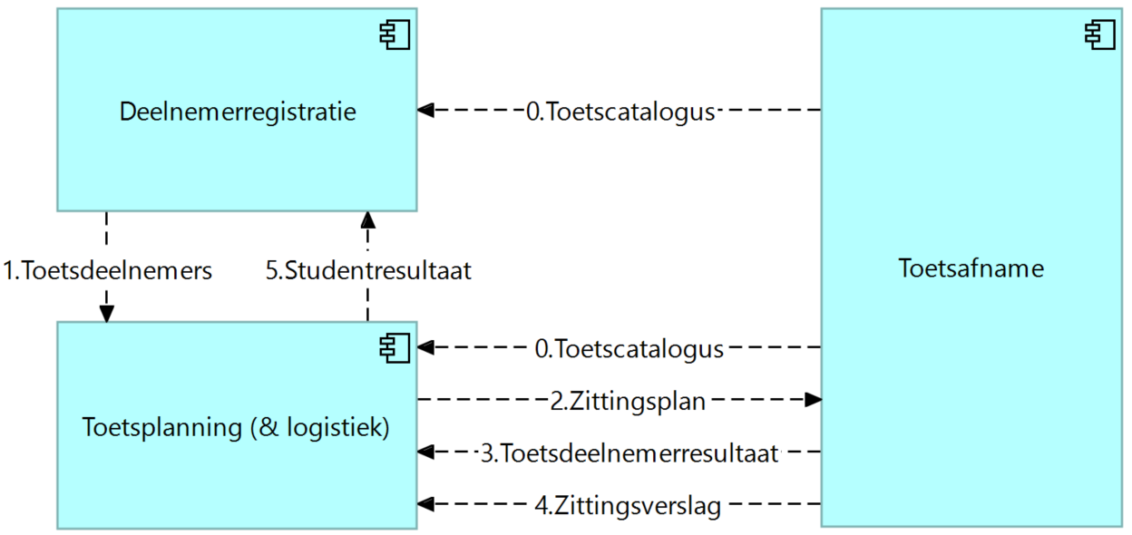
Plaat van de koppelvlakken
Sterk samenwerken in het mbo

Slide 9
Resultaten van het project
Start: ‘groot denken en klein uitvoeren binnen dat grote uitgangspunt.’
Functioneel ontwerp per fase, per koppeling: 0 t/m 5 – zie model
Oplopend in complexiteit: 1. studentgegevens, 2. planningsgegevens, 3. examenbewijzen retour
Volgorde: Eerst bouwen, dan testen; Dus eerst werk leverancier en dan testen per instelling;
Sterk samenwerken in het mbo

Slide 10
Stappen:
Positioneren vraagstuk binnen MORA en processen
Bepalen van de Use cases / scenarios
Uitwerken van de informatie behoefte
Resultaten tot op heden
Ervaring / inzichten

Slide 11
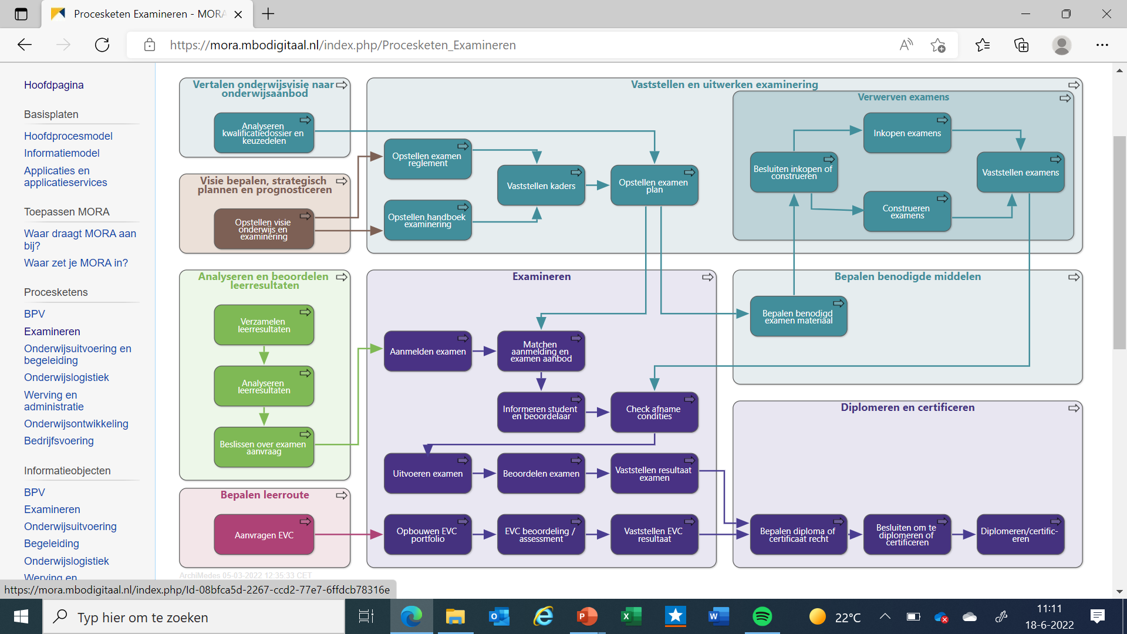
Stappen 1: OKE examinering/toetsing MORA

Slide 12
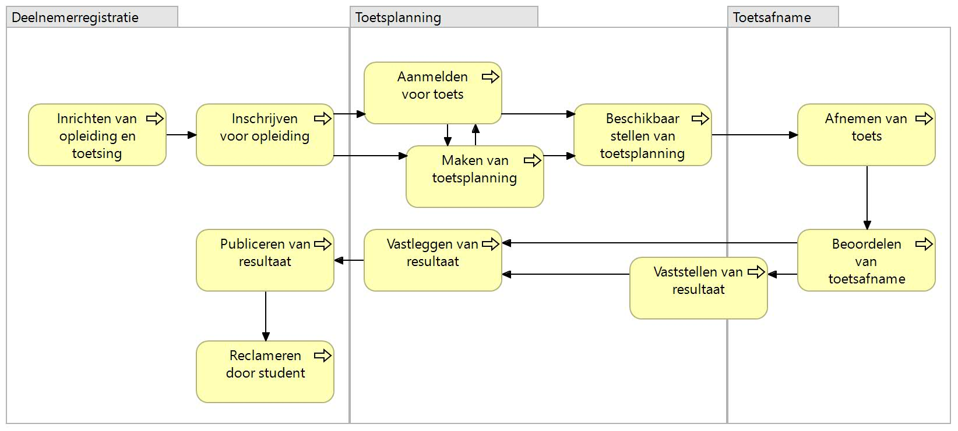
Stappen 1: OKE Processen rondom examinering/toetsing

Slide 13
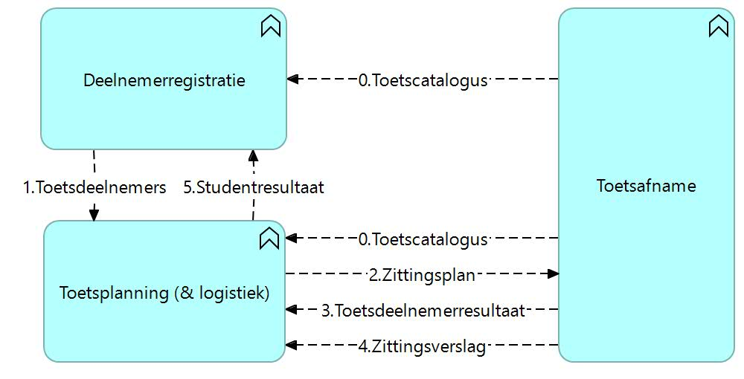
Stappen 2: Plattegrond (scenario)
Uitgangspunten
Eén systeem kan meerdere functionaliteiten vervullen.
Binnen een mbo instelling kunnen meerdere systemen dezelfde functionaliteit vervullen.
Examens en toetsen (summatief en formatief)
Kennis- en Praktijktoetsen (Proeve van bekwaamheid, Werkstuk, Praktijkopdracht)
Online (Digitale) en offline toetsen
Buiten scope
VO (voortgezet onderwijs)
Analyse van toetsresultaten

Slide 14
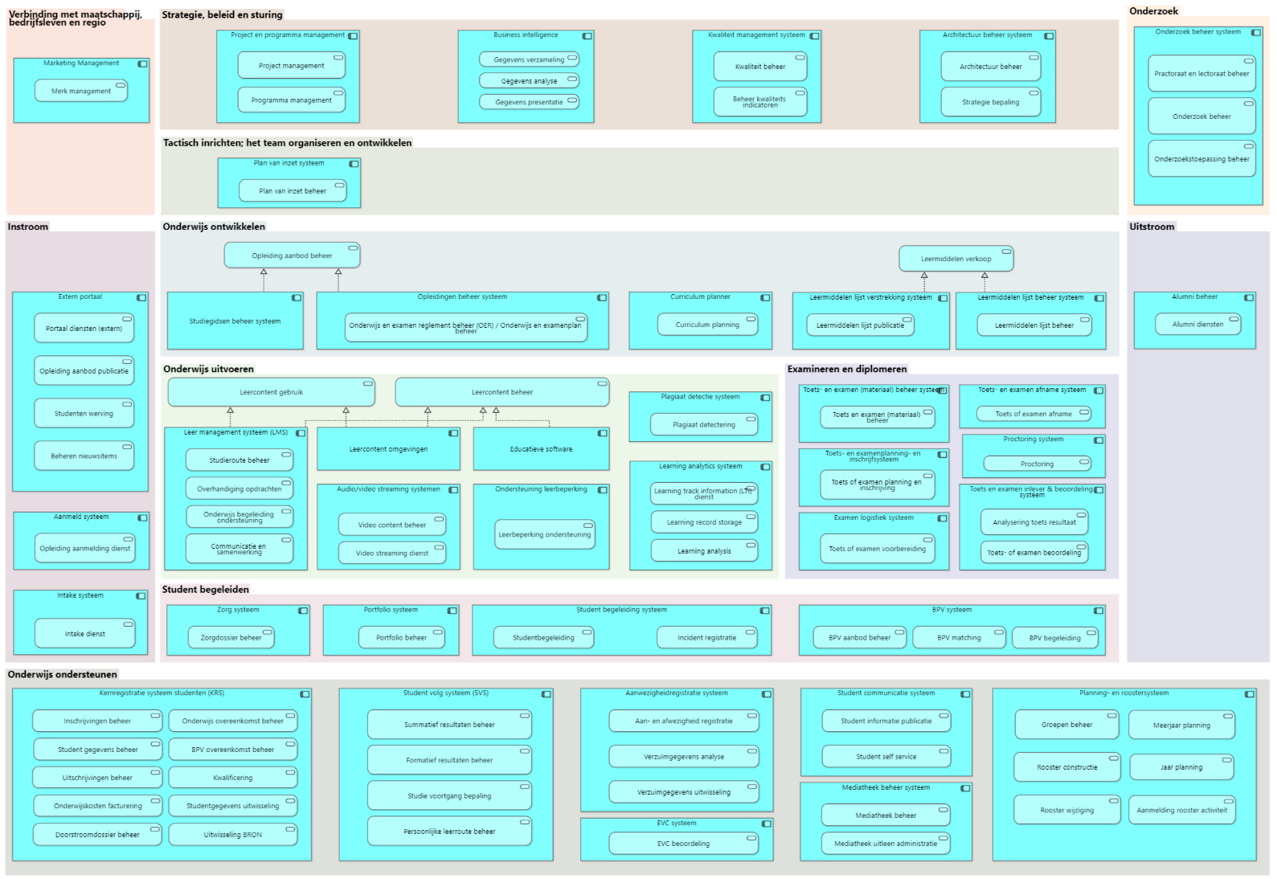
Mapping op applicaties
UWLR
OOAPI
eduAPI

Slide 15
Mapping op applicaties
UWLR
OOAPI
eduAPI

Slide 16
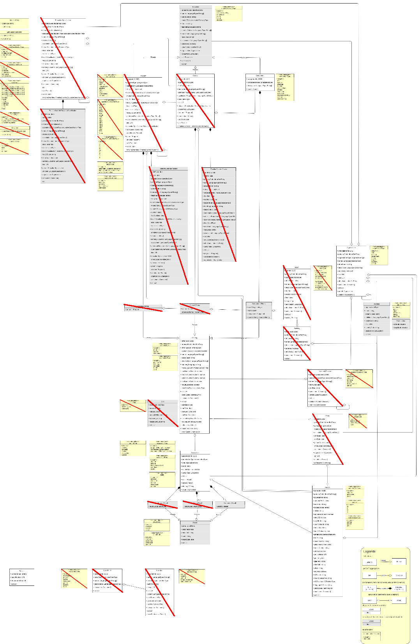
OKE informatie- en interactie- behoefte naar OOAPI
OOAPI Endpoints
/associations
/components
/offerings
/persons
OOAPI Methoden:
GET
PUT
PATCH
Koppelvlakken:
Toetsafname
Toetsplanning
Deelnemerregistratie
Informatieobjecten
(OOAPI Resources)
Toets (Component)
Zitting (ComponentOffering)
Student (Person)
Medewerker (Person)
Deelname (Association)
Toetsresultaat (in Association)
Zittingsverslag (in Offering)

Slide 17
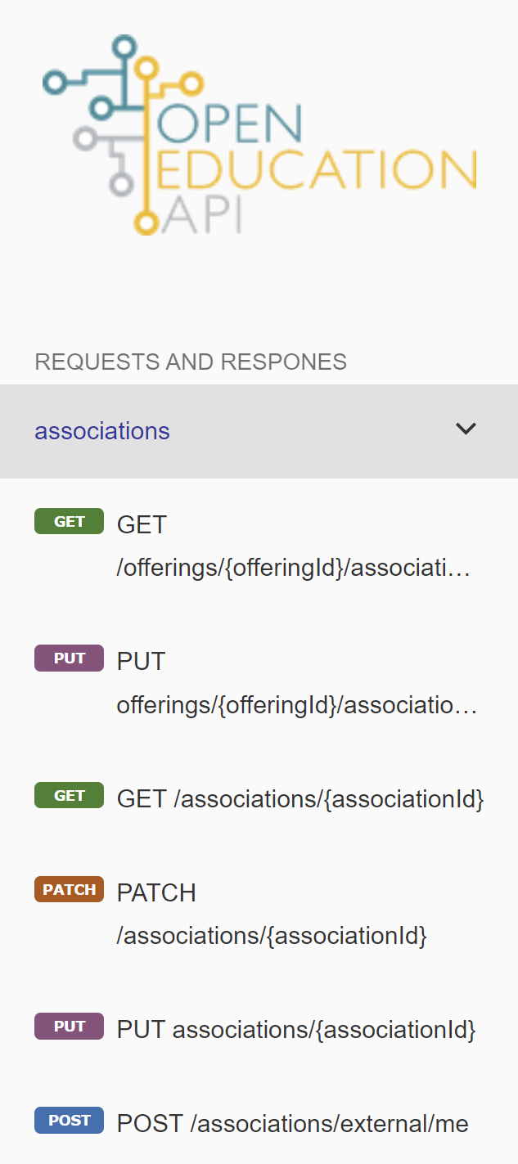
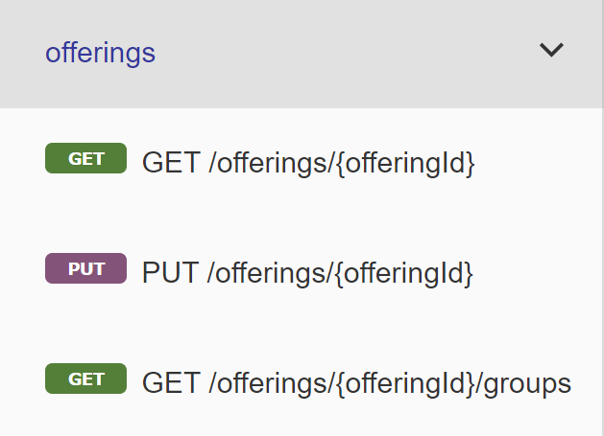
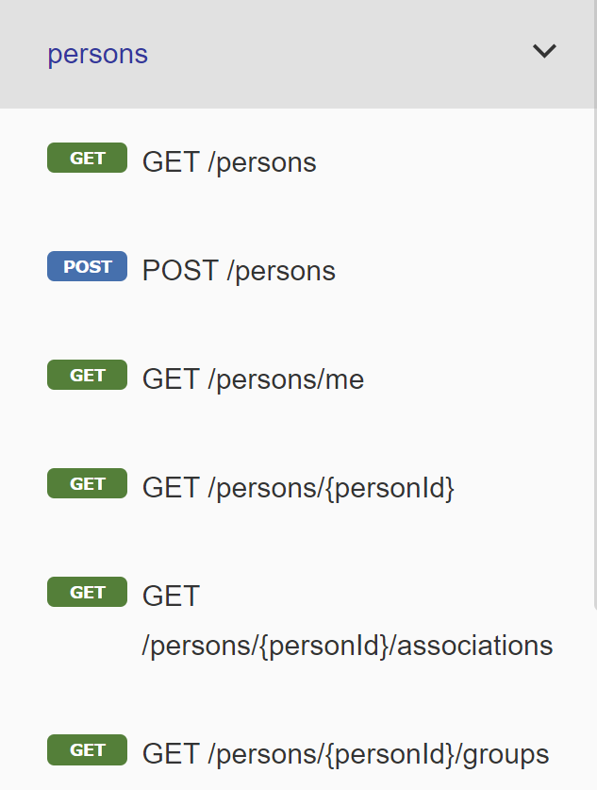
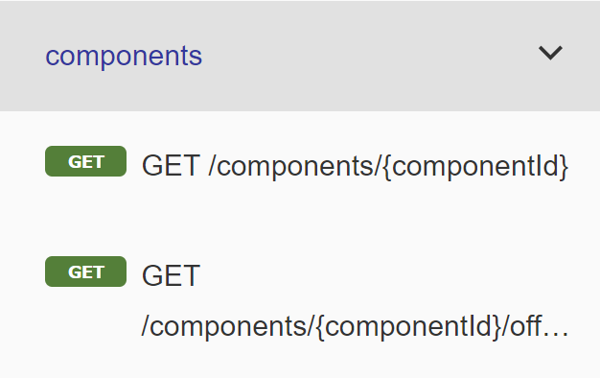
Resultaten
(toe nu toe)
Bronnen
Github, zie
https://github.com/NetwerkExamineringDigitalisering/
NED-OOAPI
Specificatie, zie
https://netwerkexamineringdigitalisering.github.io/NED-OOAPI/specification/v5/docs.html

Slide 18
Overeenkomsten en verschillen ROSA-modellen en OOAPI
Overeenkomsten
Basis-gegevensmodel voor afspraken over gegevensuitwisseling.
Gegevensuitwisseling door wieden en aanvullen (in toevoegingen).
Gegevensmodellen omvat veel overeenkomende entiteiten (zie volgende slide).
Specificaties van afspraken zijn altijd schemadefinities in OAS3 t.b.v. JSON & REST
Verschillen
ROSA-modellen in Nederlands; OOAPI in Engels.
ROSA-modellen ontstaan vanuit PO en VO; OOAPI vanuit HO.
De van ROSA-modellen afgeleide afspraken zijn altijd ‘zelfstandig’ (volledig en sluitend) en gebaseerd op scenario als gevolg van de AMIGO-aanpak.
OOAPI bevat ook afspraken over endpoints en methoden, inclusief filtering en sorting.
ROSA-modellen zijn impliciet onderdeel van ROSA met generieke ketenafspraken over meerdere architectuurlagen.
OOAPI model bevat meer gegevensentiteiten m.b.t. onderwijs, aanbod en deelname; gegevensobjecten veel meer attributen en verplichtingen (ROSA-modellen minder attributen en veelal optioneel).
OOAPI registreert consumers en profielen.
OOAPI heeft ingebouwde beveiliging middels Oauth.

Slide 19
Overeenkomsten en verschillen ROSA en OOAPI modellen
Overeenkomsten
Modellen omvatten entiteiten:
  Onderwijsdeelnemer (Person:student),
  Onderwijsaanbieder (Organization),
  Medewerker (Person:employee),
  Curriculuminfo (Program/Course/Comp.),
  Groep (Group),
  Toets (Component:test) en
  Resultaten (Association:Result)
Verschillen
ROSA-modellen zijn logische gegevensmodellen (met relaties); OOAPI-model is zowel een logisch gegevens model als een technisch gegevensmodel (relaties als attributen).
OOAPI bevat meer gegevensentiteiten m.b.t. onderwijs, aanbod en deelname door entiteiten als EducationSpecification, Offering, Association; verder ook Building, Room, NewsFeed/-Item, Service en TimelineOverride.
OOAPI gegevensentiteiten omvat veel attributen en verplichtingen; ROSA-modellen minder attributen en veelal optioneel (en relaties tussen entiteiten).
OOAPI Person omvat veel privacygevoelige attributen zoals foto, geboorteplaats en nationaliteit.

Slide 20
Ontwikkel tempo bijeenkomsten
Heisessie (12 en 13 april te Driebergen)
Voorbereiding (17 mei 2022, online)
1e terugkomdag (23 mei te Woerden)
Voorbereiding (17 en 20 juni 2022, online)
2e terugkomdag (24 juni te Woerden)
Nabespreking (29 juni 2022, online)
Technische uitwerking (8 juli, online)
Technische uitwerking, vervolg (14 juli, online)
Startbijeenkomst pilot (14 sept 2022, online)
Kerngroep/techniek (18 okt 2022, online)
Kerngroep/techniek (1 november 2022, online)
Werkgroep (8 november 2022, online)
Sterk samenwerken in het mbo

Slide 21
Open staande punten op dit moment
Technisch:
Hoe wordt het afname proces zelf ondersteund (hoe wordt oa SSO bewerkstelligd)
Organisatorisch:
Hoe wordt de OKE sub-set weer terug geleverd richting OOAPI-werkgroep
Hoe wordt governance in de toekomst verder ingericht?
  MBO deelname aan OOAPI
  De link tussen deze sub-set in beheer binnen eduStandaard en de OOAPI zelf
Sterk samenwerken in het mbo

Slide 22
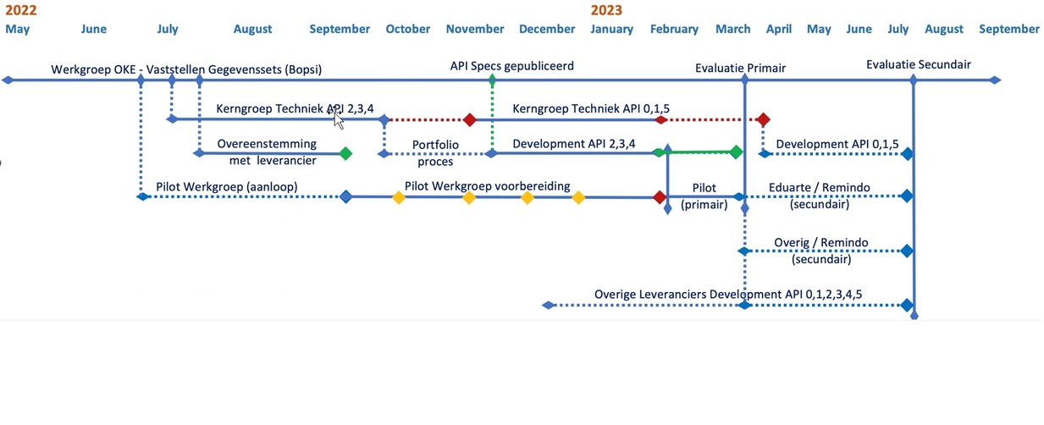
OKE planning
Sterk samenwerken in het mbo

Slide 23
Samenvatting
AMIGO aanpak gevolgd: via scenario & proces, informatie- en interactie-analyse naar technologiekeuze OOAPI, vervolgens de specificaties (ondersteuning door Powerpoint naar Github)
Constructieve samenwerking tussen leveranciers en scholen (e.a.)
Organisatie (werkgroep, kerngroep, pilotgroep, stuurgroep)
Afspraak OKE versus Standaard OOAPI: Consumers en 5.x:
Belangrijke punten: Prioritering/piloting, Beveiliging, User provisioning, Testvoorziening/certificering, Overdracht van documenten, OKE-documentatie?
Afspraak in beheer brengen bij Edustandaard
Sterk samenwerken in het mbo

Slide 24
Vragen / verdieping?
Sterk samenwerken in het mbo

Slide 26
Extra slides (reserve en achtergronden)

Slide 27
Doelstelling
ROSA-modellen…
zijn de samenhangende bronmodellen voor de realisatie van de gegevensmodellen bij gegevensuitwisselingen t.b.v. een specifiek scenario.
Versie 1.0 waren de AMIGO-modellen; nu in de overgang naar ROSA-modellen (v1.1).
Gebaseerd op ervaringen in PO en VO m.b.t. leerlinggegevens (afspraak EDEXML) en toetsen (afspraak UWLR).
Afgestemd op/met ROSA Begrippenmodel, AMIGO-aanpak en Kennisnet-leverstraat.
OOAPI…
maakt een data-uitwisseling tussen HO-instellingen mogelijk op een veilige en gebruiksvriendelijke manier. Helpt app-bouwers de onderwijsinformatie te ontsluiten.
OOAPI 4.0 is in beheer bij Edustandaard; OOAPI 5.0 volgt.
Gebaseerd op IMS Edu-API en API-design rules.
Afgestemd op/met HORA, AMIGO-aanpak en RIO.
IMS OneRoster…
biedt een oplossing om veilig en betrouwbaar roosterinformatie, cursusmateriaal en scores uit te wisselen tussen systemen.
Versie 1.2 is heel recent (sept 2022); versie 1.1 ook (apr 2022).
Gebaseerd op IMS Edu-API en API-design rules.
Afgestemd op/met IMS LTI, CASE, QTI en Common Cartridge.

Slide 28
Modelmatige inhoud
ROSA-modellen omvat…
logische gegevensmodellen, afgeleid van het ROSA-begrippenkader (tbd) en gebruikt door AMIGO-aanpak en leverstraat middels uitwisselingsgegevensmodel (UGM) en berichtstructuurmodel (BSM).
Ondersteunt REST & JSON (YAML uit leverstraat) en SOAP & XML (mogelijk).
Beveiliging: Edustandaard afspraken UBV & Edukoppeling.
OOAPI omvat…
semantiek, syntax en dataformaat (gegevensmodel) om info beschikbaar te stellen, inclusief interfacemodel (resource endpoints en methoden).
Ondersteunt REST & JSON (YAML aanwezig).
Afgestemd op/met AMIGO-aanpak en RIO.
Beveiliging: Edustandaard afspraken.
OneRoster omvat…
Informatiemodel, gegevensmodel en binding t.b.v. gegevensuitwisseling tussen provider (SIS) en consumer (LMS).
Ondersteunt REST & JSON (YAML aanwezig) en CSV.
Beveiliging: TLS en OAuth 2.0 Bearer token authorization.

Slide 29
Modeldomeinen
ROSA-modellen:
Onderwijsdeelnemer (met Groep en Medewerker)
Toetsdefinitie
Scores en Resultaten
OOAPI:
Onderwijs (education programs, courses & components)
Onderwijsaanbod (offerings)
Onderwijsdeelname (persons & associations)
OneRoster:
Class rosters (klasroosters)
Gradebooks (cijferlijsten)
Resources (leermiddelen)
Het Assessment Results Profile (ARP) iseen formele deelverzameling voor de uitwisseling van gedetailleerde resultaten toegekend als onderdeel van een toetsactiviteit.

Slide 30
Modelelementen (grotendeels)
ROSA-modellen omvatten:
Onderwijsdeelnemer
Groep
Medewerker
Onderwijsorganisatie
Onderwijslocatie
Curriculuminfo
Toets
Toetsonderdeel
Referentieschaal
Score
Resultaat
Afnamegegevens
OOAPI omvat:
Program
Course
Component
Offering (Pm, Ce & Ct)
Academic session
Association (Pm, Ce & Ct)
Result (in all Associations)
Person
Organization
Group
Building & Room
Newsfeed en Newsitem
OneRoster omvat:
Class
AcademicSession
Course
Org
Resource
User (Students & Teachers)
Enrollment
Result
LineItem
Category (LineItem)

Slide 31
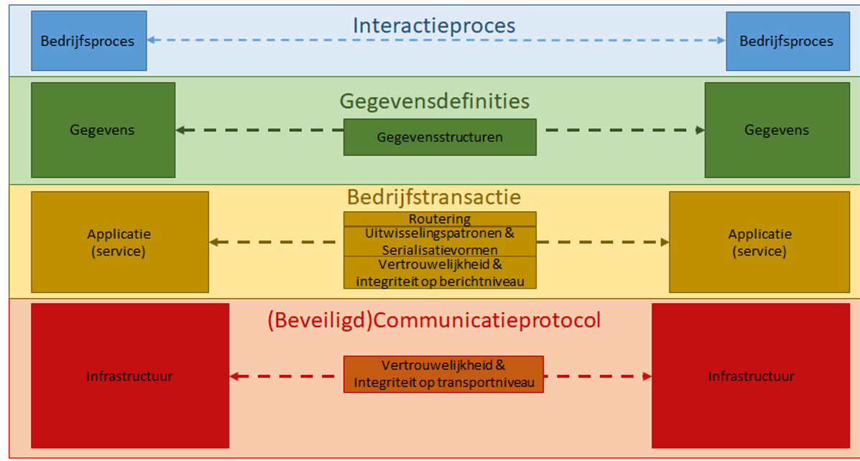
AMIGO in relatie tot andere afspraken
AMIGO-werkwijze
ROSA-modellen
Gegevens-
catalogus
OOAPI
Edukoppeling transactiepatronen
OSR mandatering/machtiging
IBP: Attributenbeleid en ECKiD, Certificeringsschema, Privacyconvenant, Uniforme beveiligingsvoorschriften (TLS, PKI, etc.)

Slide 32
AMIGO Modellenmatrix
INHOUD
 | Onderwijsdomein | Toepassingsgebied | Uitwisseling
Begrippen- modellen | Onderwijsbegrippenmodel
Conceptuele modellen | Kernmodel Onderwijs- Informatie (KOI) | Toepassings- scenario en -informatiemodel | Uitwisselings-scenario en -informatiemodel
Logische modellen | n.v.t. | Toepassings-gegevensmodel | Uitwisselings-gegevensmodel, Interactiespecificatie en berichtmodel
Technische modellen | n.v.t. | n.v.t. | Berichtspecificatie & Interfacespecificatie
MODELLEN
ROSA-modellen
OOAPI
ROSA-modellen
OOAPI
OOAPI
Notes:
Op conceptueel niveau spreken we van informatiemodellen met informatieobjecttypen, attribuutsoorten en gegevensgroeptypen en relaties
Op logisch niveau spreken we van gegevensmodellen met gegevensentiteiten met gegevenselementen en gegevensgroepen
Waar nodig worden vanuit toepassingsgebieden nieuwe generieke concepten aan het KOI toegevoegd
Een logisch gegevensmodel heeft betrekking op relevante concepten uit het conceptuele informatiemodel
De uitwisselingsmodellen beschrijven interacties en berichten tussen ketenpartners
Technische gegevensmodellen ontstaan alleen op uitwisselingsniveau

Slide 33
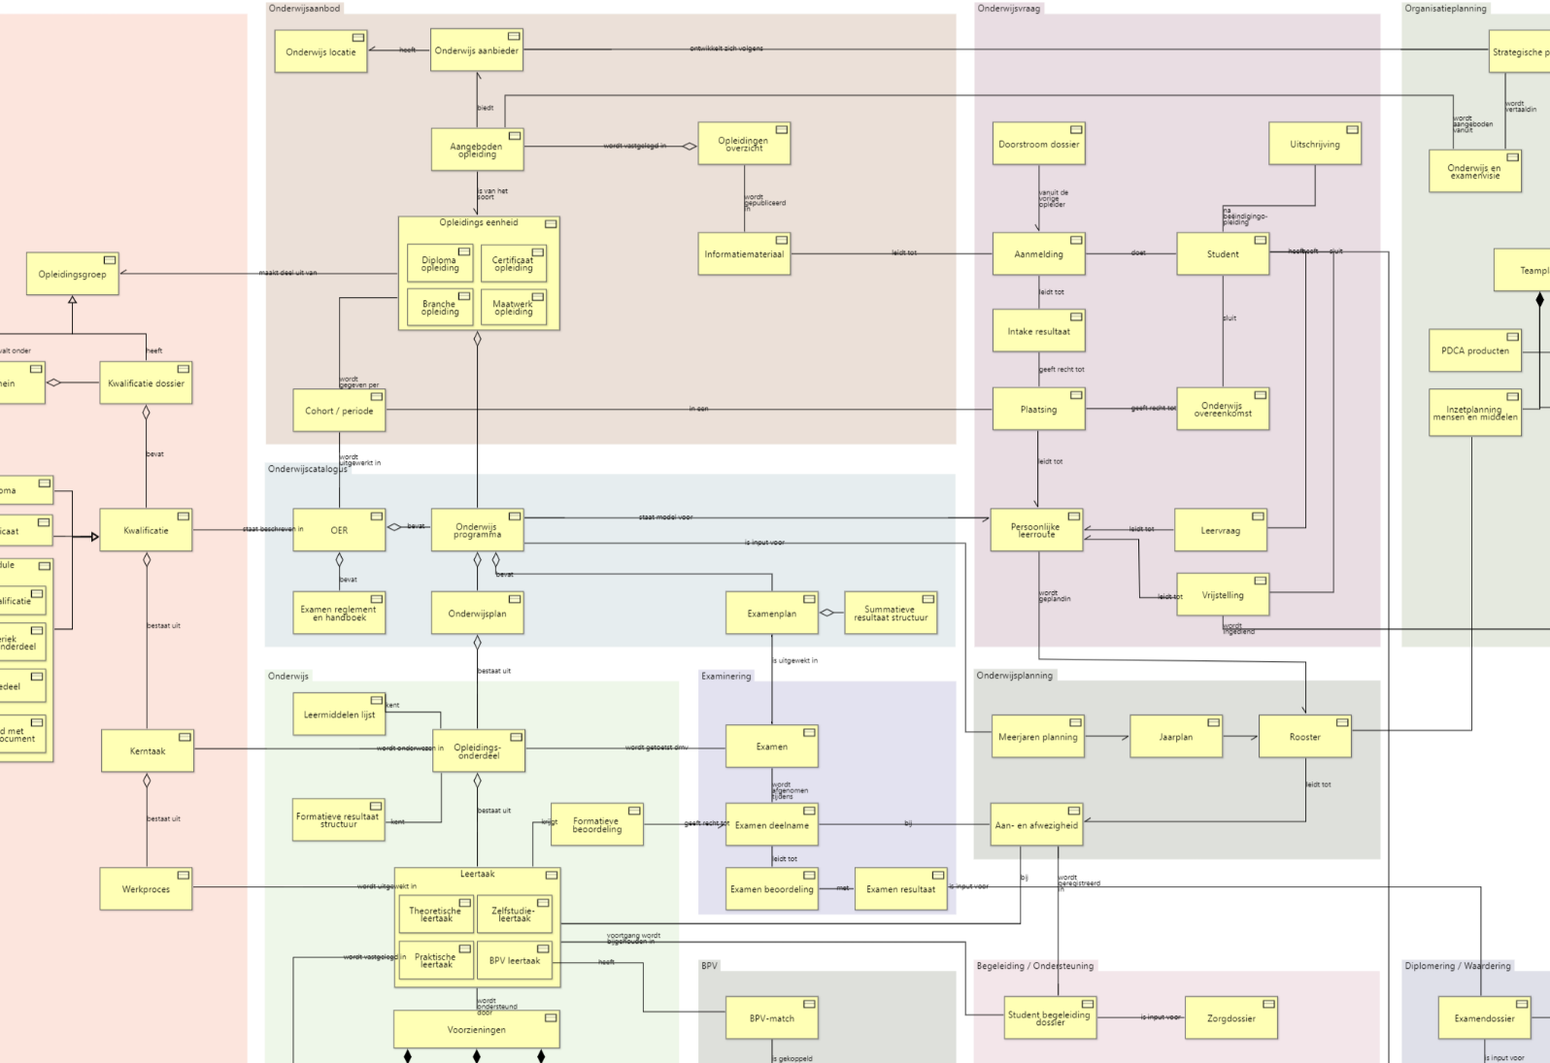
Mapping op informatiemodel
Verwijzing of herleidbaar
Vergelijkbaar
UWLR
OOAPI
eduAPI

Slide 34
Mapping op applicaties
UWLR
OOAPI
eduAPI

Slide 35
Stramien per informatiestroom
We hebben voor de interactie vastgesteld:
Informatiebehoefte
Wie heeft welke info nodig van wie voor welk proces?
Gegevens met attributen
Wat zijn de benodigde info-elementen (informatieobject-, gegevensgroep- en attribuutsoorten)?
Interactiepatroon
Wat is nodig m.b.t. de interactie(s):
  Standlevering en/of Streaam?
  Wie neemt het initiatief?
  Pull en/of push-mechanisme?
  Extra notificatie-mechanisme nodig?
We moeten voor de interface vaststellen:
Gegevens mappen op OOAPI-resources
Wat zijn de benodigde OOAPI-resources?
Voorbeeldwaarden kunnen hierbij helpen!
Koppelvlakken
Waar zitten de koppelvlakken?
OOAPI-interface (endpoints en operaties)?
Welke endpoints en HTTP-operaties zijn benodigd per koppelvlak?
Later:
Query parameters
Zijn er specifieke parameters per operatie nodig? Indien id-parameter: wie bepaalt het id?
Attributen per resource
Wat zijn per OOAPI-resources de benodigde attributen; per attribuut:
  Bestaand of aanvulling?
  Datatype (string, integer, datum, datumtijd, etc.) of Waardelijst (enumeratie of referentielijst)
  Verplicht of optioneel? Één of meer keren?
  Werkingsregels?
Uitzonderingssituaties
Wat zijn opvallende uitzonderingssituaties? En wat moet er vervolgens gebeuren?

Slide 36
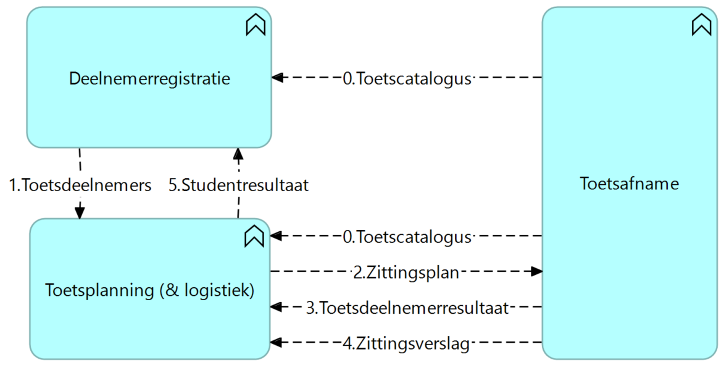
API-koppelvlakken (voorlopige inschatting)
API
API
API
API
API
API
API
API
API
API
API
API
API
API
API
API
Koppelvlak (Push)
API
Koppelvlak (Pull)

